Slide 1
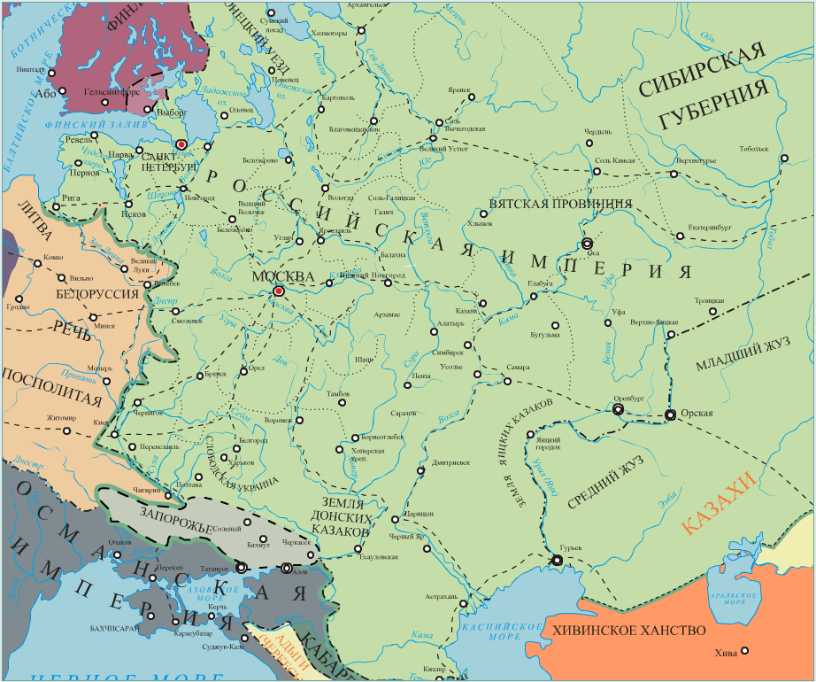

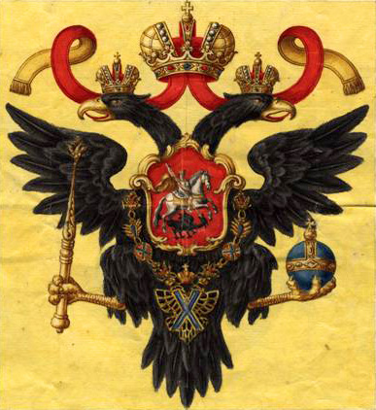
Вспомните основные направления
и задачи внешней политики
России в 1725-1762 гг.
ШВЕЦИЯ:
сохранение завоеваний Петра I в Прибалтике;
присоединение части территории Финляндии.
ПОЛЬША:
не удалось присоединить украинские и белорусские земли.
КАЗАХИ:
принятие Младшим и Средним казахскими жузами (объединениями племен) российского подданства.
ТУРЦИЯ:
Россия возвратила Азов;
но не смогла добиться выхода к Черному морю.
Notes:
Казахские жузы попросились в российское подданство не от хорошей жизни. В первой половине XVIII века само существование казахского народа было под угрозой. С юга на казахские кочевья нападали хивинцы и бухарцы, с северо-запада – яицкие казаки и волжские калмыки, с востока – джунгары (западные монголы). Покровительство России было очень удобно для казахов, т.к. они получали защиту от иноплеменников, а России не служили и налогов не платили. Но как только русские попытались превратить номинальную власть над казахскими жузами в реальную, начались восстания. Первое вспыхнуло еще во времена Екатерины II. На годы правление Николая I пришлись два крупных казахских восстания. Последнее восстание началось в 1916 году, а его вождь Амангельды Иманов сумел продержаться со своими повстанцами до распада Российской империи.

Slide 2
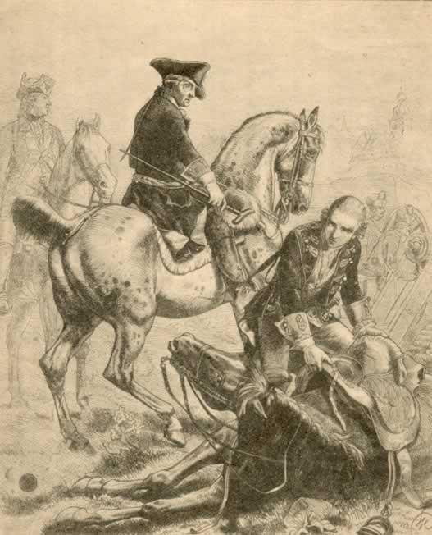
СЕМИЛЕТНЯЯ ВОЙНА
(1756-1763)
УНИВЕРСАЛЬНЫЙ ПЛАН ИЗУЧЕНИЯ ТЕМЫ:
ПРИЧИНЫ И ХАРАКТЕР ВОЙНЫ:
  основные противоречия, приведшие к войне;
  подготовка к войне, соотношение сил;
  планы сторон.
ХОД ВОЙНЫ (основные этапы):
  повод к войне и ее начало;
  основные этапы и главные сражения;
  окончание войны, условия мира, итоги.
ЗНАЧЕНИЕ ВОЙНЫ. Экономические, социальные, политические и другие последствия войны.
Фридрих II во время Семилетней войны.
Художник А.Менцель.
Середина XIX века.
Ульева О.В., учитель истории и обществознания ГБОУ СОШ № 1353. Москва. Зеленоградский АО.
Notes:
Биографическая справка:
Фридрих II, или Фридрих Великий, известный также по прозвищу Старый Фриц (нем. Friedrich II., Friedrich der Große, Alter Fritz; 24 января 1712, Берлин — 17 августа 1786, Сан-Суси, Потсдам) — король Пруссии с 1740 года. Яркий представитель просвещённого абсолютизма и один из основоположников прусско-германской государственности.

Slide 3
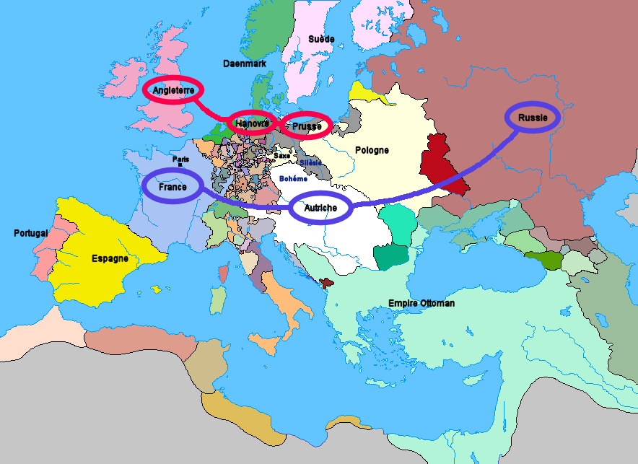

ПЕРЕВОРАЧИВАНИЕ АЛЬЯНСОВ
ПРИЧИНЫ ВОЙНЫ ДЛЯ РОССИИ:
усиление влияния Пруссии грозит разрушить сложившееся равновесие сил в Европе не в пользу России;
Россия стремится уберечь от Пруссии свои завоевания в Прибалтике.
ПРУССИЯ – НОВЫЙ ИГРОК
В ЕВРОПЕЙСКОЙ ПОЛИТИКЕ
Дипломатическая революция (или переворачивание альянсов) -
разрыв старых дипломатических союзов, на протяжении многих десятилетий связывавших Францию с Пруссией, а Англию с Австрией и создание новых англо-прусского и австро-французского. Определила расклад сил в Европе накануне Семилетней войны.

Slide 4
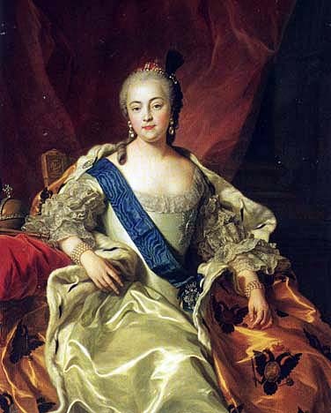
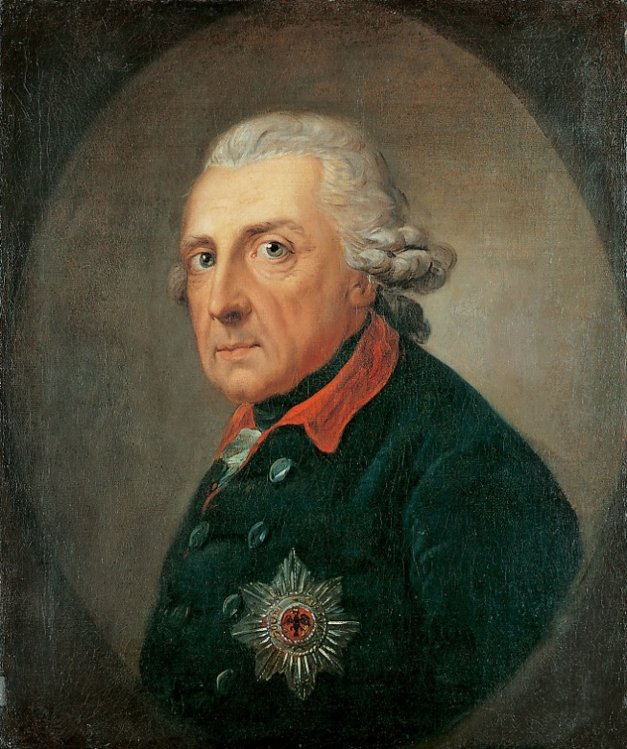
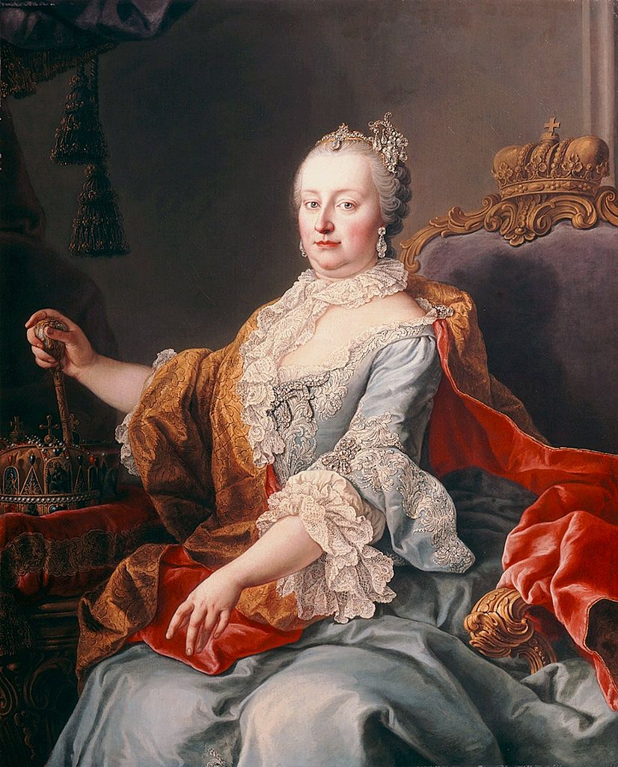
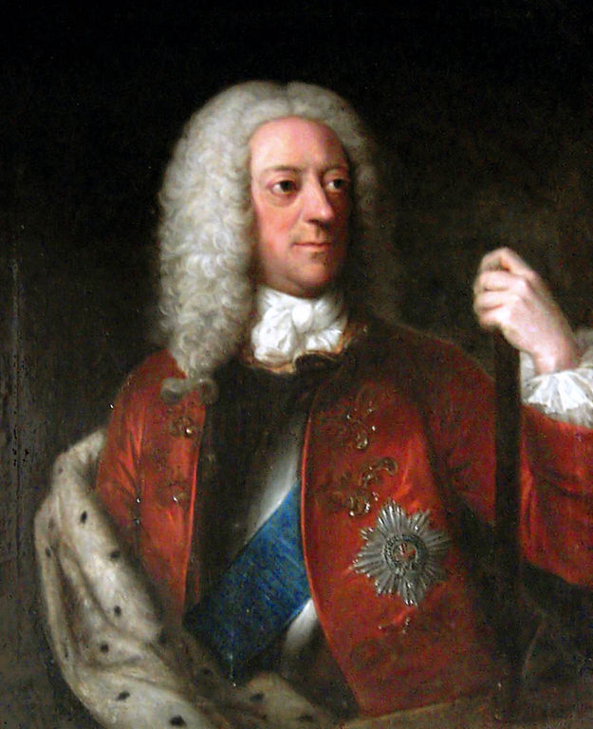
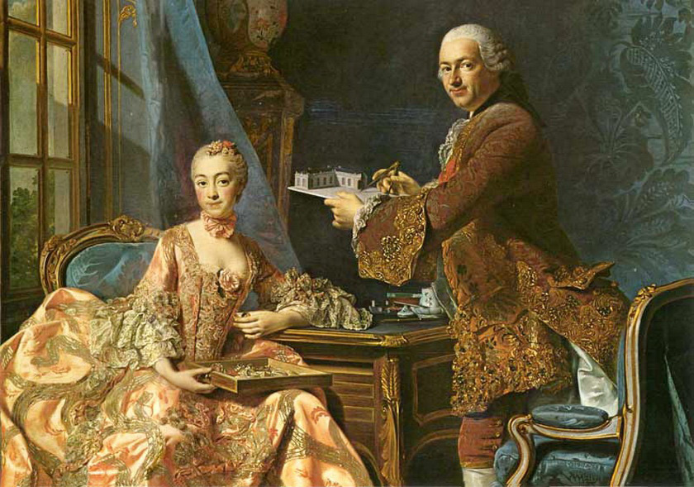
ГЛАВНЫЕ ДЕЙСТВУЮЩИЕ ЛИЦА
1
1
2
«СОЮЗ ТРЁХ БАБ»
2
3
Российская императрица Елизавета Петровна.
Австрийская императрица Мария Терезия.
Французский король Людовик XV и маркиза де Помпадур.
Прусский король Фридрих II.
Английский король Георг II.

Slide 5
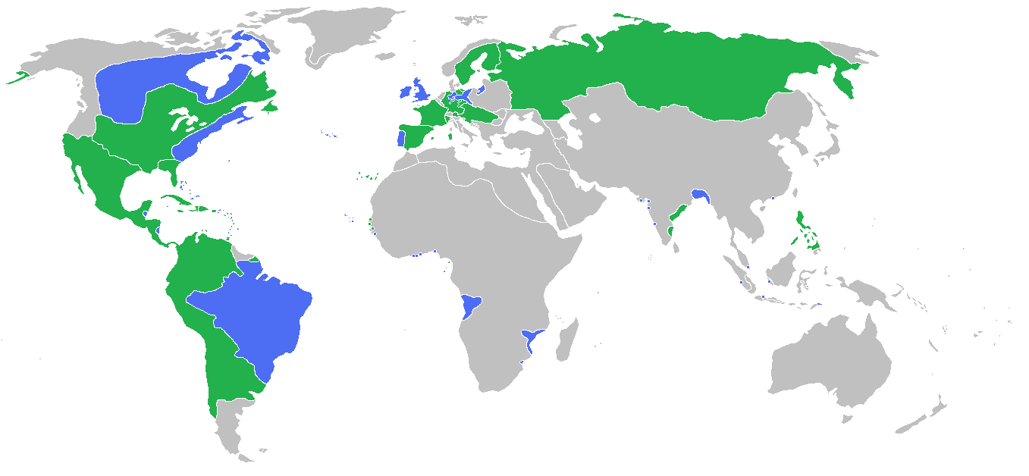
УЧАСТНИКИ СЕМИЛЕТНЕЙ ВОЙНЫ
ПРИЧИНЫ ВОЙНЫ:
борьба за гегемонию в Центральной и Восточной Европе;
борьба за колонии между Великобританией и Францией.
СИНИЙ - Англо-прусская коалиция (Пруссия, Великобритания, Португалия с союзниками)
ЗЕЛЁНЫЙ - Антипрусская коалиция (Франция, Испания, Австрия, Россия, Швеция с союзниками)

Slide 6
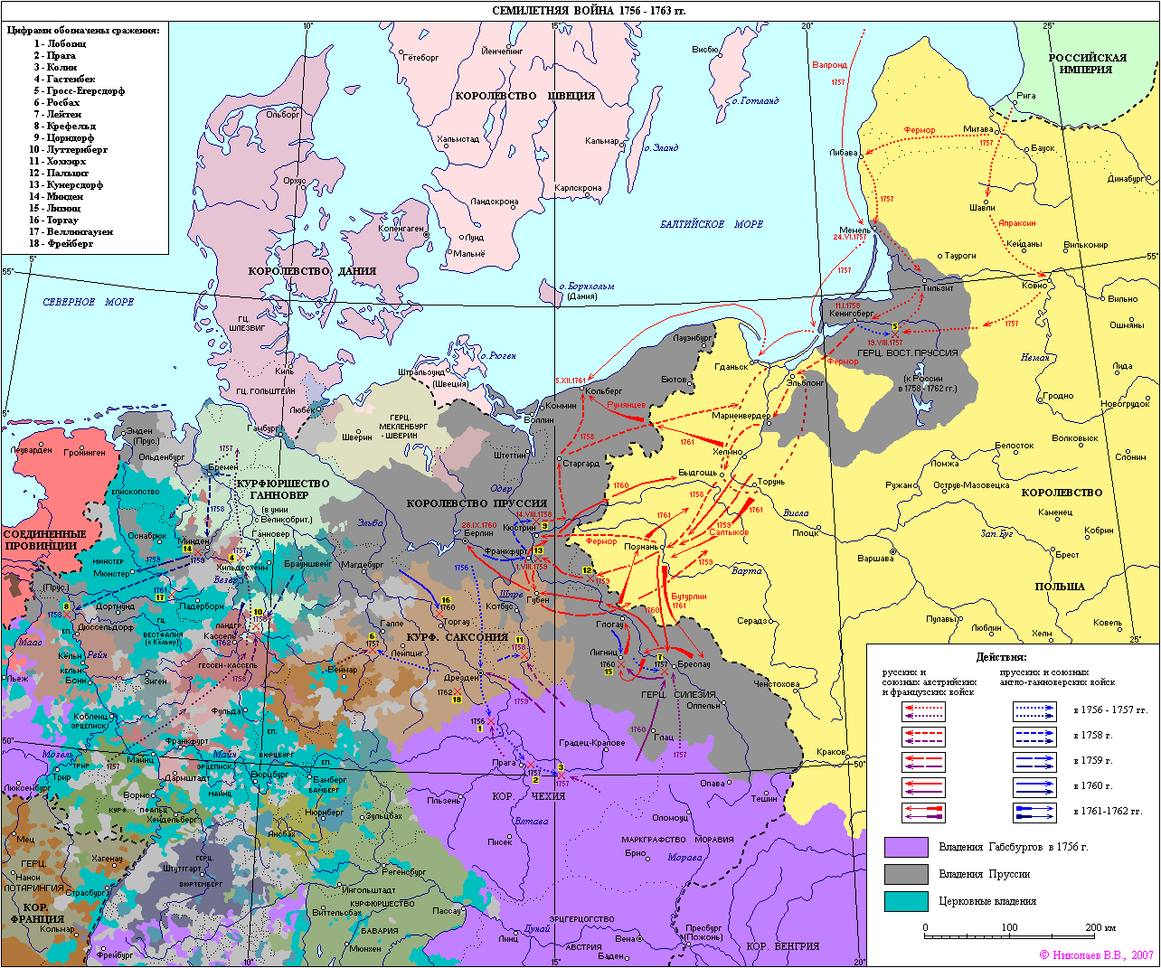
ХОД ВОЙНЫ
1757 год | Победа русских при Гросс-Егерсдорфе.
1758 год | Разгром Пруссии при Цорндорфе. Указ Елизаветы Петровны о присоединении Восточной Пруссии к России.
1759 год | Разгром Фридриха II при Кунерсдорфе.
1760 год | Русские войска захватили Берлин.
1761 год | Взятие русскими крепости Кольберг. Создалась угроза полного поражения Пруссии.
1761 год | Смерть Елизаветы Петровны. Воцарение Петра III. Выход России из войны. Петербургский мир (1762 год).

Slide 7
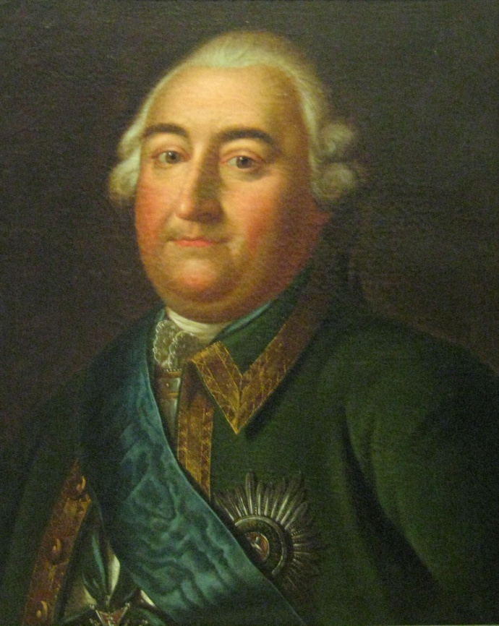
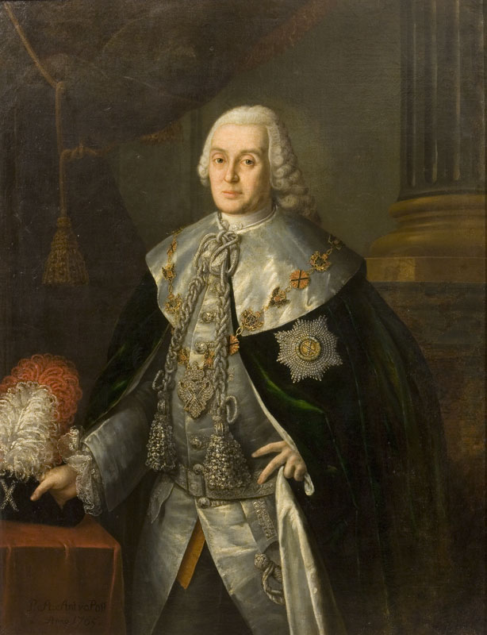
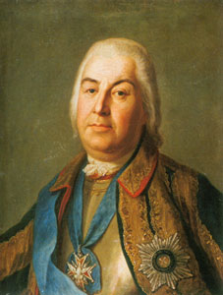
ПОЛКОВОДЦЫ СЕМИЛЕТНЕЙ ВОЙНЫ
Апраксин
Степан Фёдорович.
Разгромил
прусскую армию
при Гросс-Егерсдорфе.
Фермор
Виллим Виллимович.
Под его командованием русская армия заняла
всю Восточную Пруссию.
Салтыков
Пётр Семёнович.
Разгромил прусскую армию при Кунерсдорфе.
Notes:
Степан Фёдорович Апраксин (1702—1758). В 1757 году после победы при Гросс-Егерсдорфе, зная о болезни императрицы и симпатиях Петра Федоровича к Фридриху II, не преследовал противника и дал приказ к отступлению. За это он был снят императрицей с должности и отдан под суд. Во время расследования скоропостижно скончался.
Виллим Виллимович Фермор (1702—1771). В августе 1758 года русские войска, несмотря на бегство с поля боя командующего Фермора, не только устояли под натиском прусской армии во главе с Фридрихом II под деревней Цорндорф, но и вынудили ее к спешному отступлению. Фермор вернулся на поле боя только к концу сражения. В 1759 году командующим русской армией был назначен П.С.Салтыков.
Пётр Семёнович Салтыков (1698—1772). русский государственный и военный деятель, генерал-фельдмаршал (18 августа 1759). С его именем связаны наиболее крупные успехи русской армии в Семилетней войне 1756—1763 гг.

Slide 8
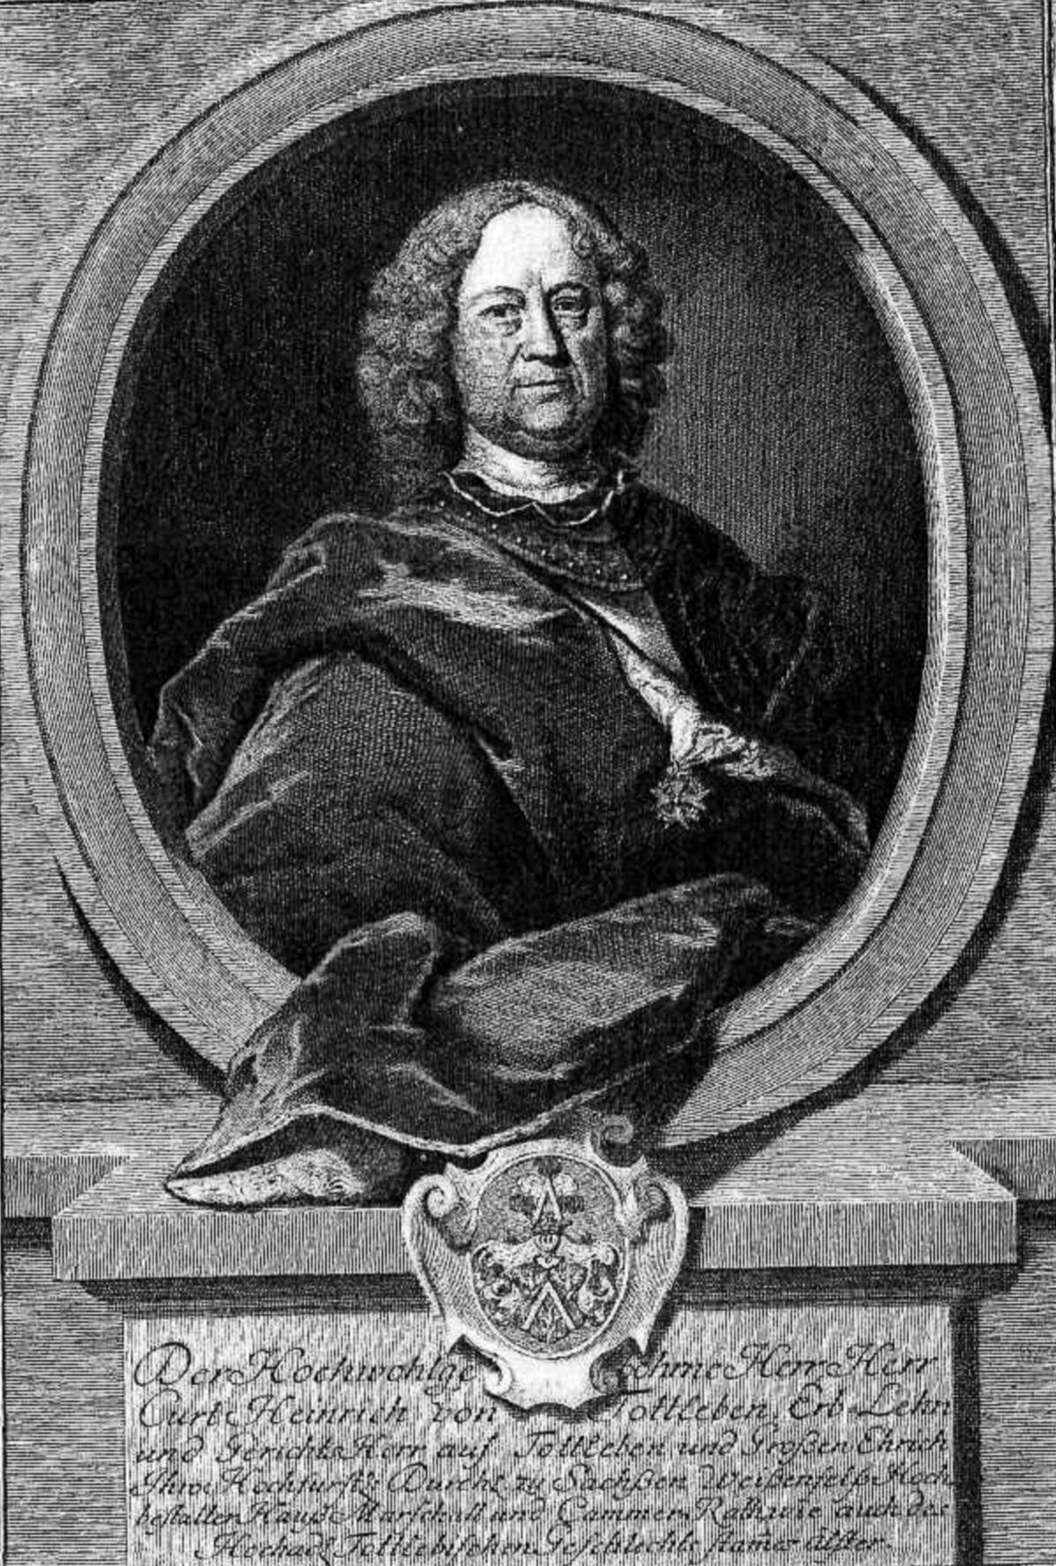
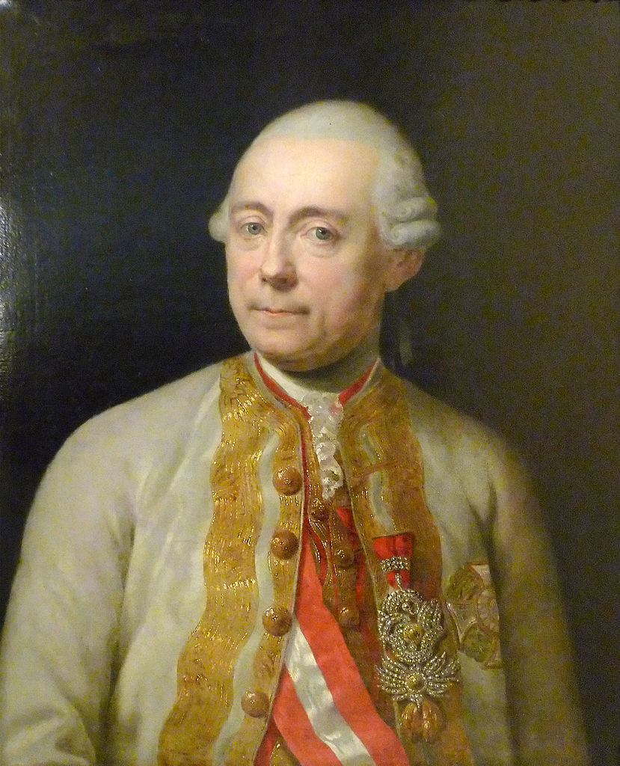
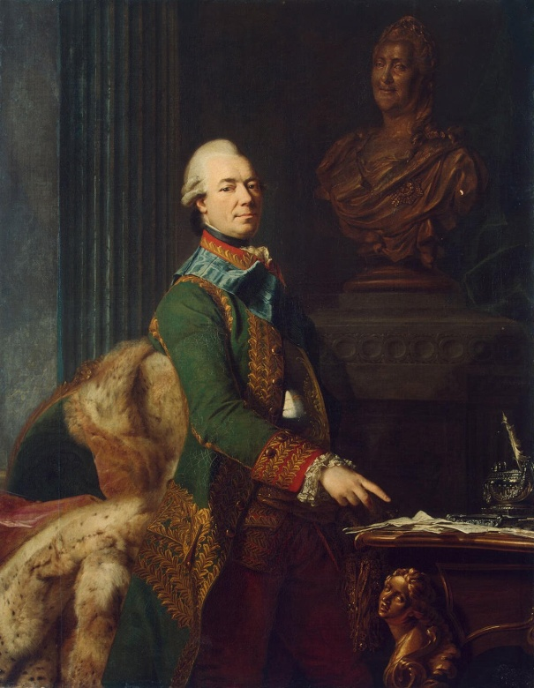
БЕРЛИНСКАЯ ЭКСПЕДИЦИЯ
Берлинская экспедиция 1760 года — военная операция, во время которой русско-австрийские войска захватили Берлин.
КАК РУССКИЕ ВЗЯЛИ БЕРЛИН:
прусская столица не имела валов и стен, она была защищена лишь гарнизоном в 1 200 человек и потому не могла сопротивляться;
как такового боя не было, комендант Берлина сдал город фон Тотлебену, опасаясь его разрушения;
русско-австрийская оккупация Берлина продлилась 4 дня;
союзники покинули Берлин при известии о приближении Фридриха II с основными силами пруссаков.
1
3
2
Они взяли Берлин:
Готтлоб Курт Генрих фон Тотлебен (Россия);
Захар Григорьевич Чернышёв (Россия);
Франц Мориц фон Ласси (Австрия).
Notes:
С берлинской экспедицией связана легенда, упоминаемая А. С. Пушкиным в «Истории пугачёвского бунта», о том, что Тотлебен, будто бы заметив сходство Пугачёва, участвовавшего в экспедиции в качестве простого казака, с наследником российского престола, будущим императором Петром III, подал Пугачёву тем самым мысль стать самозванцем.

Slide 9
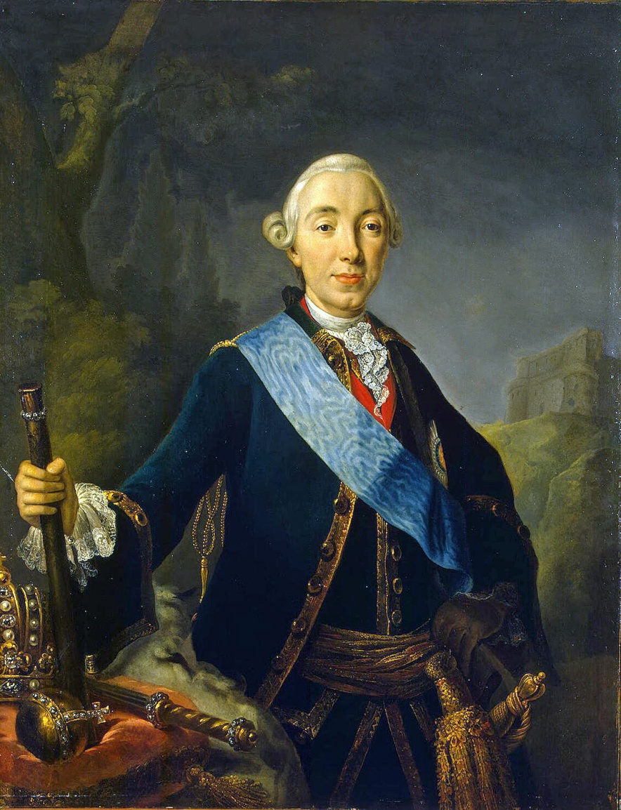
ПЕТЕРБУРГСКИЙ МИР
(1762 год)
«ЧУДО БРАНДЕНБУРГСКОГО ДОМА»
Пруссии безвозмездно возвращаются захваченные Россией территории (в т.ч. Восточная Пруссия);
Россия и Пруссия заключают союзный трактат о дружбе и взаимопомощи (будет аннулирован Екатериной II).
Договор подчинял внешнюю политику России интересам Пруссии (в секретных статьях Россия обещала поддержку Пруссии в т.ч. и военную)
Как российское общество должно было оценить Петербургский мир?
Петр III Федорович
(1761-1762)
Карл-Петр Ульрих.
Коронационный портрет.
Художник Л. К. Пфанцельт.
Notes:
Вторым чудом Бранденбургского дома называют внезапную смерть непримиримой противницы Фридриха, Елизаветы Петровны, которая последовала 25 декабря 1761 года (5 января 1762 года). Сменивший её на престоле племянник Пётр III, будучи поклонником Фридриха, первым делом разорвал союзный договор с Австрией и заключил сепаратный Петербургский мир с Пруссией, находившейся на грани поражения в Семилетней войне ввиду полного истощения людских и материальных ресурсов.

Slide 10

Политика Петра III вызвала возмущение в русском обществе, способствовала падению его популярности и, в конечном итоге, его свержению. Дело было не в преклонении Петра перед Фридрихом, Фридрихом восхищались тогда и потом многие, но в том, что в жертву своему личному чувству он принёс интересы страны, которой был призван управлять.
НО СУЩЕСТВУЕТ И ДРУГАЯ ОЦЕНКА ПЕТЕРБУРГСКОГО МИРА:
Семилетняя война была чужда интересам России. Её скоропалительное окончание говорило не только о симпатиях Петра III к прусскому королю, но и о его здравом смысле. Россия не желала проливать кровь ради интересов других держав, в первую очередь Австрии.
Какая точка зрения
кажется Вам
более убедительной?
ИТОГИ ВОЙНЫ ДЛЯ РОССИИ:
ценой огромных усилий и человеческих жертв Россия поддержала статус великой державы;
сохранены территориальные приобретения Петра I;
созданы предпосылки для продолжения попыток закрепиться на Черном море.

Slide 11
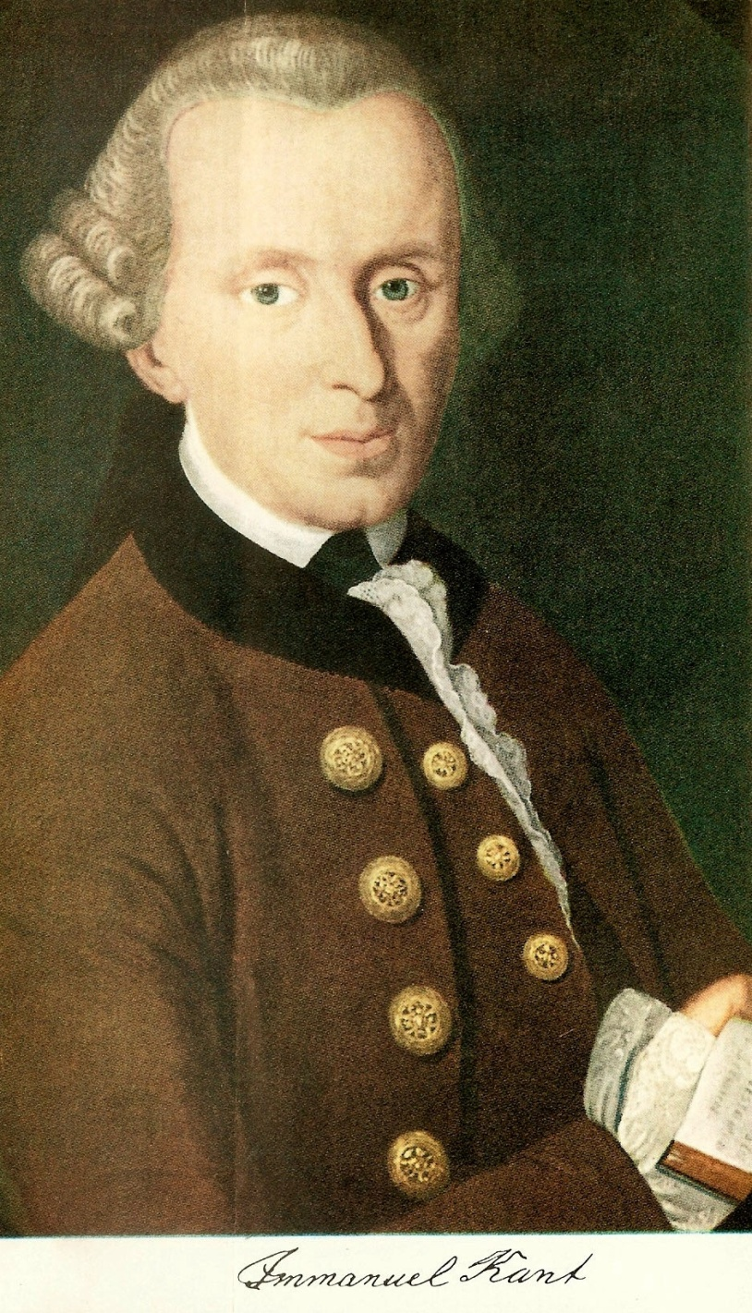
В ТРАКТАТЕ «К ВЕЧНОМУ МИРУ» (1795 ГОД) Иммануил Кант излагает свою модель мира между различными государствами:
проект Канта направлен не на решение локальных конфликтов, а на установление прочного мира в планетарном масштабе;
в качестве средства установления мира на планете Кант рекомендует опираться на право (закон);
кантовский мир основывается на идее прав человека и гражданина, а также на идее международного права, охватывающего все государства;
конфликты между государствами решать посредством международного сотрудничества и международного правосудия.
Иммануил Кант
(1724 - 1804),
немецкий философ, родоначальник немецкой классической философии.
Трактат Канта «К вечному миру» был первой попыткой обосновать объединение Европы после Семилетней войны.
Notes:
Иммануил Кант жил в Кёнигсберге. Во время Семилетней войны с 1758 по 1762 год Кёнигсберг находился под юрисдикцией российского правительства, что нашло отражение в деловой переписке философа. В частности, прошение на должность ординарного профессора в 1758 году он адресует императрице Елизавете Петровне.

Slide 12
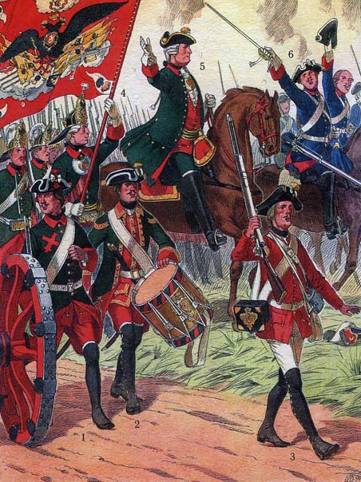
РУССКАЯ АРМИЯ ВРЕМЕН СЕМИЛЕТНЕЙ ВОЙНЫ
Мушкетер при полковых артиллерийских командах в дивизии Фермера. 1760 год.
Барабанщик армейской пехоты. 1756 год.
«Охотник» легких батальонов секунд-майора Миллера в летней форме. 1761 год.
Рядовые и офицер армейского гренадерского полка. 1759 год.
Штаб-офицер пехоты. 1756 год.
Драгуны дивизии Фермера. 1759 год.

Slide 13
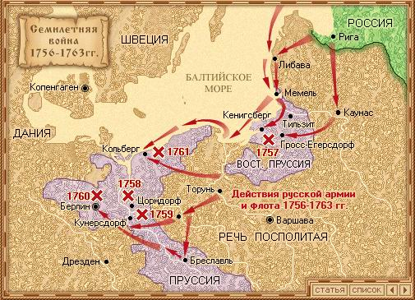

ПРИ ПОДГОТОВКЕ ПРЕЗЕНТАЦИИ ИСПОЛЬЗОВАНЫ МАТЕРИАЛЫ:
Сахаров А.Н.. Боханов А.Н. История России. XVII-XIX века. Ч. 2: Учебник для 10 класса общеобразовательных учреждений. М.: ООО «ТИД «Русское слово – РС», 2006.
Алексеев С.И., Мазуров Б.Ф. История России с древнейших времен до наших дней в схемах и таблицах: 10-11 классы: М.: Вентана-Граф, 2013.
Кириллов В.В. Отечественная история в схемах и таблицах. М.: Эксмо, 2012.
Данилов А.А., Косулина Л.Г. История России: конец XVI-XVIII век: учеб. для 7 кл. общеобразоват. учреждений. М. Просвещение, 2009.
Данилов А.А. История. Россия в XVII-XVIII веках. 7 класс. М. Просвещение, 2011. (Академический школьный учебник. Сферы)
http://school-collection.edu.ru
http://ru.wikipedia.org
ДЛЯ ТЕХ, КТО ХОЧЕТ ЗНАТЬ БОЛЬШЕ:
http://www.litmir.net/bd/?b=133023 - здесь вы найдете книгу А.Констама "Русская армия в Семилетней войне. Пехота"
http://www.civisbook.ru/files/File/Kant_K_vechnomu_miru.pdf - здесь можно прочесть трактат И.Канта «К вечному миру»

